Slide 1

Intelligence Artificielle
Réseaux de neurones

Slide 2
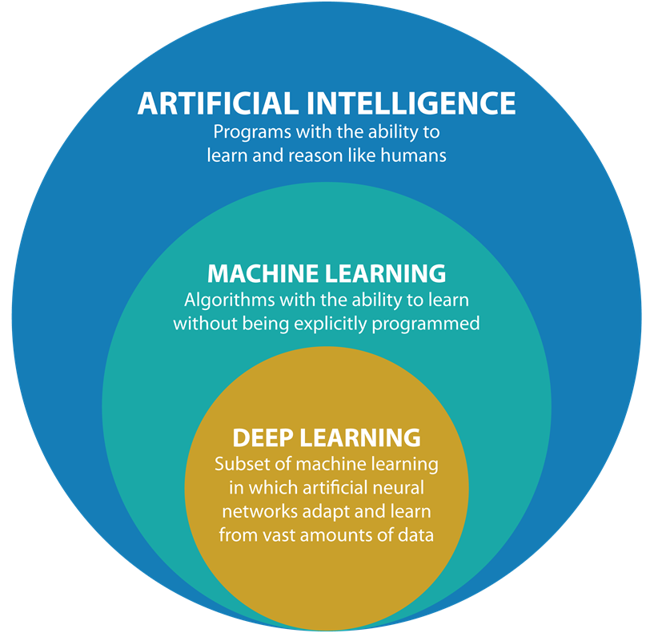
INTELLIGENCE ARTIFICIELLE

Slide 3
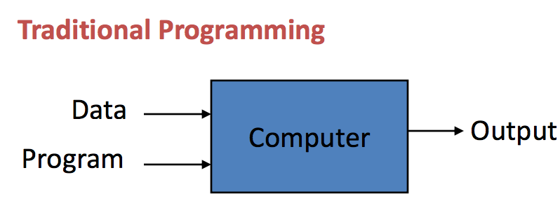
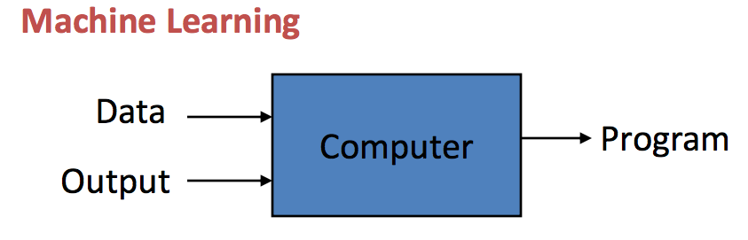
MACHINE LEARNING
Algorithm with the ability to learn without being explicitly programmed.

Slide 4
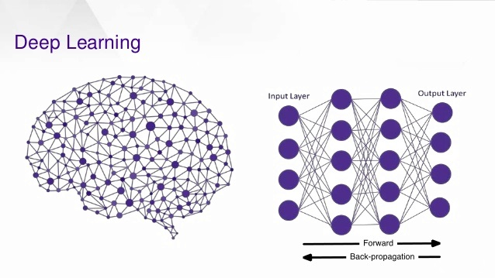
DEEP LEARNING
Subset of ML in which artificial neural networks adapt and learn from vast amounts of data.

Slide 5
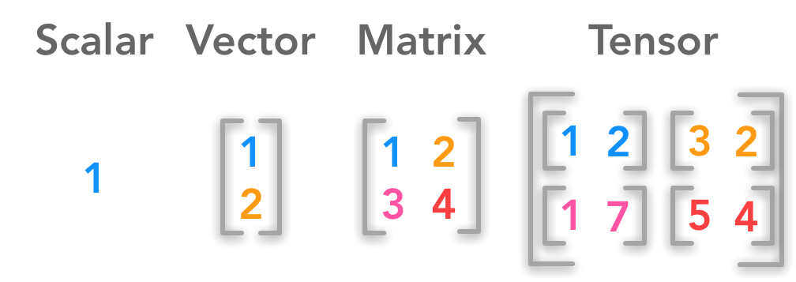
TENSEURS
0D
1D
2D
3+D

Slide 6
TENSEURS - DIMENSION (SHAPE)
()
(2,)
(2,2)
(4, 1, 2)

Slide 7
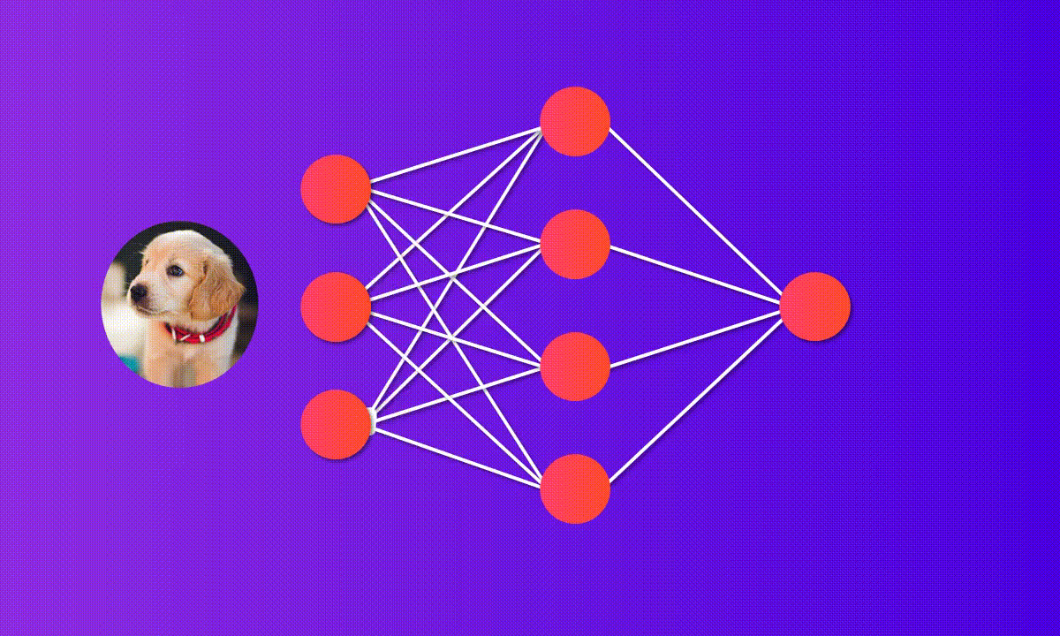
RÉSEAU DE NEURONES

Slide 8
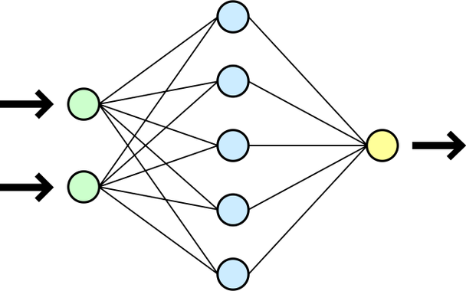
RÉSEAU DE NEURONES
Input data
X
Predictions
Y’
Notes:
Les données fournies en entrée sont appelées x (vecteur). Elles sont traitées par lot (batch) afin d’accélérer le processus (vecteur + vecteurs = matrice).

Slide 9
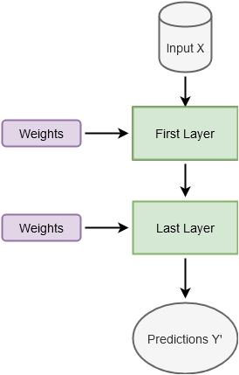
FORWARD PROPAGATION
Calcul de la prédiction Y’
Notes:
Parlez brièvement de W et b, on en reparle en détail dans la back prop.
W et b = poids (weights)
W = kernel
b = bias

Slide 10
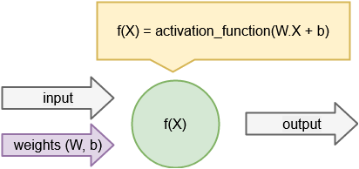
FORWARD PROPAGATION
Opérations simples :
produit scalaire W . X
addition avec b
Fonction activation “relu”
Notes:
Parlez brièvement de W et b, on en reparle en détail dans la back prop.
W et b = poids (weights)
W = kernel
b = bias

Slide 11
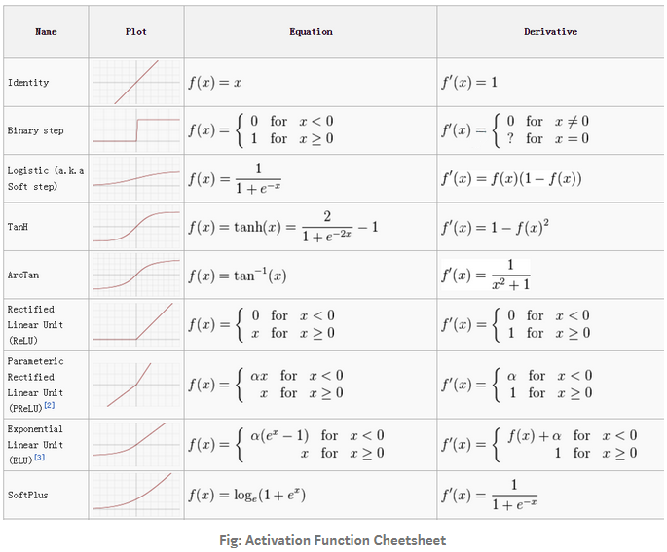
FORWARD PROPAGATION - FONCTIONS D’ACTIVATION
Notes:
Activation function = ajoute de la non-linéarité.
Permet un apprentissage plus rapide.

Slide 12
FORWARD PROPAGATION - DERNIÈRE COUCHE
Fonction d’activation de la dernière couche :
Binary classification : sigmoïde
Multiclass classification: softmax
...
Notes:
La dernière couche à une fonction d’activation spécifique pour avoir un output particulier.

Slide 13
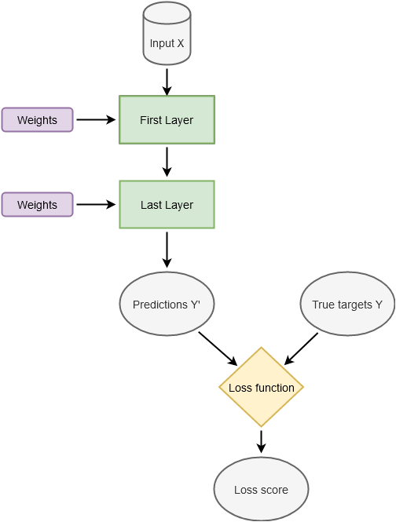
LOSS FUNCTION
Calcul de l’écart Y - Y’
Donne le “loss score”
Plusieurs fonctions:
binary_crossentropy
categorical_crossentropy
...

Slide 14
BACKWARD PROPAGATION
maj (W,b)
maj (W,b)
f(X)
f(X)
Loss Score
input layer
output layer
Notes:
On parcourt le sens inverse.

Slide 15
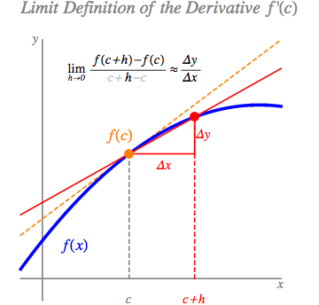
BACKWARD PROPAGATION - UN PEU DE MATHS
Dérivée
Fonction continue et régulière f(x) (courbe bleue)
Qui donne pour un nombre réel c, un autre nombre
réel y: f(c) = y
Continue ⇒ f(c + Δx) = y + Δy
Régulière ⇒ on peut approximer f comme une
courbe linéaire (courbe orange): f(c + Δx) = y + a * Δy
Où a = Δy / Δx = dérivée de f en c

Slide 16
BACKWARD PROPAGATION - UN PEU DE MATHS
Gradient = dérivée d’une opération sur tenseur
Soit: vecteur x - matrice W - cible y - loss function loss
y_{pred} = dot(W, x) loss_value = loss(y_{pred}, y) = loss (f(W,x), y)
Comme x et y sont fixes, seul W influe sur y_{pred}:
loss_value = loss(W)
Si la valeur actuelle de W est W₀, alors la dérivée de f au point W₀ est le tenseur:
gradient(f)(W₀)
Ce tenseur a la même dimension que W. Ainsi, chacun de ses éléments indique l’intensité et le sens du changement de la loss_value lorsque l’on modifie W₀
Notes:
dot = produit scalaire

Slide 17
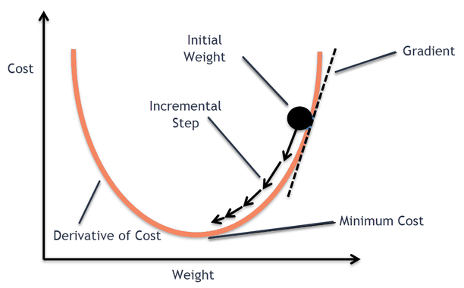
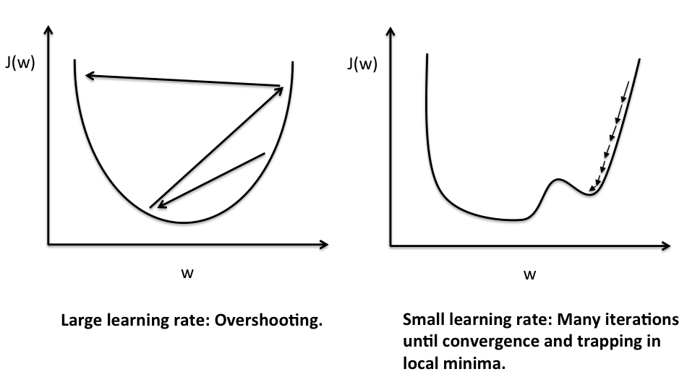
BACKWARD PROPAGATION - GRADIENT DESCENT
Entraînement = MAJ des poids W
Grâce au gradient, nous pouvons mettre à jour W:
W_{maj} = W₀ - step * gradient(f)(W₀)
Step doit être bien choisi:
Trop grand ⇒ impossible de converger
Trop petit ⇒ minimum local

Slide 18
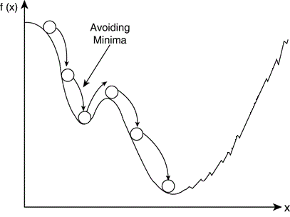
BACKWARD PROPAGATION - GRADIENT DESCENT
Problème de minimum local
Momentum
Optimizers

Slide 19
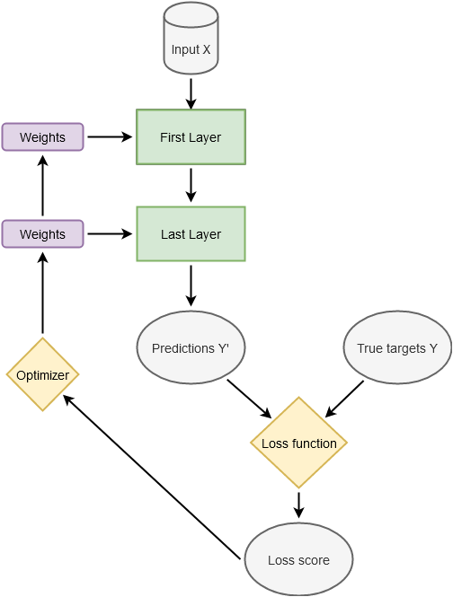
BACKWARD PROPAGATION - GRADIENT DESCENT
1
Mini-batch stochastic gradient descent
Prendre un lot d’échantillons X et leur label Y
2. Récupérer y’ (forward prop)
3. Calculer le loss score
4. Calculer le gradient
5. Mettre à jour les paramètres W
5
2
1
4
3
Notes:
Stochastic = aléatoire
Une seule donnée = trop long
Un seul batch = trop coûteux
mini-batch = compromis

Slide 20
BACKWARD PROPAGATION - GRADIENT DESCENT
Chaîner les dérivées
En réalité, un RN a plus d’une couche, alors comment peut-on calculer la dérivée des n-1 premières couches?
Soit un réseau de 3 couches (3 opérations a, b et c et 3 matrices W₁, W₂, W₃):
f(W₁ , W₂ , W₃) = a(W₁ , b(W₂ , c(W₃)))
Une chaîne de fonctions peut-être dérivée selon la règle:
(f(g(x)))’ = f’(g(x)) * g’(x)
C’est cette règle qui est utilisée pour calculer le gradient de chaque couche.
Notes:
Point précédent NN 1 couche. En réalité il y en a plusieurs.

Slide 21
IMPLEMENTATION
Python
Keras via TensorFlow
Jupyter Notebook
Google Colab

Slide 22
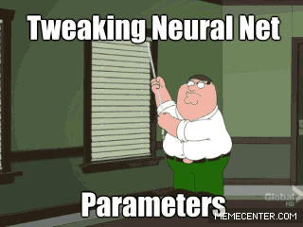
LET’S DIVE INTO THE CODE

Slide 23
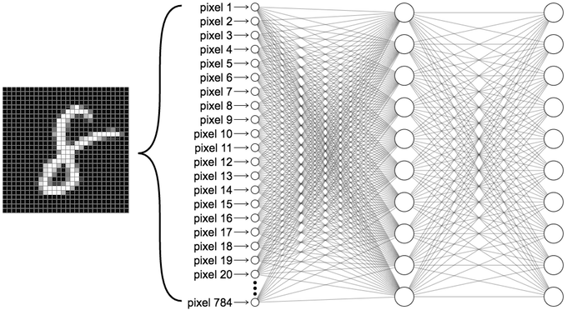
COMPUTER VISION
Problème des « Dense layers »
Input / output
Patterns généraux

Slide 24
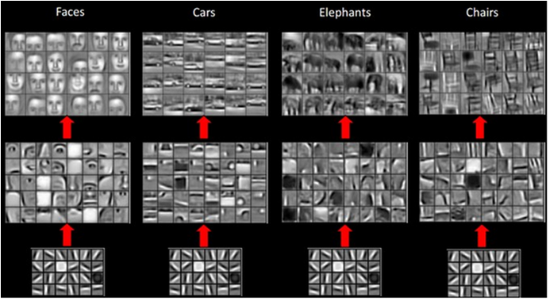
COMPUTER VISION
Ce que l’on aimerait:
Image en input
Patterns locaux

Slide 25
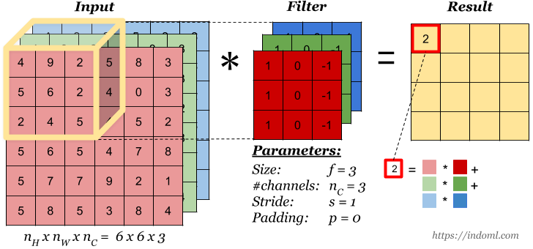
COMPUTER VISION
Convolution operation :
Scanner l’image en petite partie
Feature map
Effet de bord, padding, strides

Slide 26
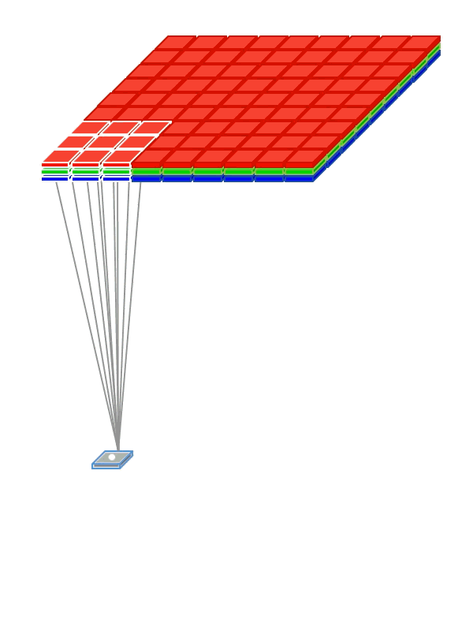
COMPUTER VISION
Convolution operation :
Scanner l’image en petite partie
Feature map
Effet de bord, padding, strides
Notes:
Stochastic = aléatoire
Une seule donnée = trop long
Un seul batch = trop coûteux
mini-batch = compromis

Slide 27
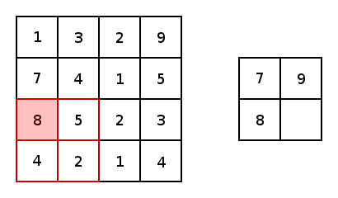
COMPUTER VISION
Pooling :
Réduction de la taille de l’image
Max-Pooling, Average Pooling, …
Notes:
Stochastic = aléatoire
Une seule donnée = trop long
Un seul batch = trop coûteux
mini-batch = compromis

Slide 28
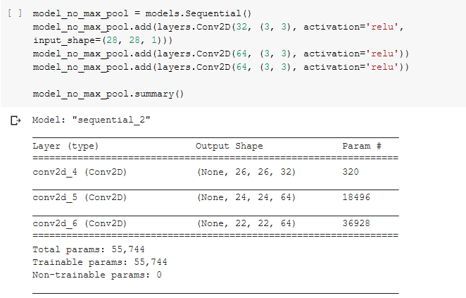
COMPUTER VISION
Pourquoi du pooling ?
Apprentissage plus rapide
Extraction des features
Notes:
Stochastic = aléatoire
Une seule donnée = trop long
Un seul batch = trop coûteux
mini-batch = compromis

Slide 29
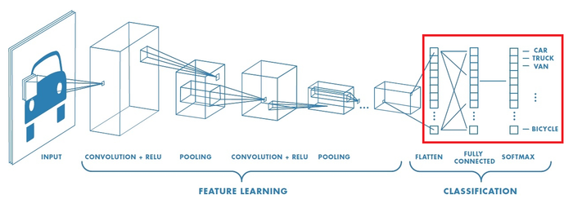
COMPUTER VISION
ConvNet :
Feature extraction
Classifier
Notes:
Stochastic = aléatoire
Une seule donnée = trop long
Un seul batch = trop coûteux
mini-batch = compromis

Slide 30






SUIVEZ-NOUS !
@SFEIR Luxembourg
@SFEIRLux
@sfeircode
SFEIR Luxembourg
@CodeShake
@SFEIR

Slide 31

TROUVEZ LE CODE ICI !

Slide 32


Quentin LUGTEN
lugten.q@sfeir.com
Notes:
Template Dev OK

